Slide 1
ZESPÓŁ SZKÓŁ TECHNICZNYCH W PLESZEWIE
„ODNAWIALNE ŹRÓDŁA ENERGII”
PILOTAŻOWY PROJEKT PRZYGOTOWUJĄCY WIELKOPOLSKIE SZKOŁY ZAWODOWE DO POSZERZENIA OFERTY EDUKACYJNEJ O TECHNOLOGIĘ OZE

Slide 2
Grupy projektowe:
Grupa I
Grupa II
1. Magdalena Jodłoś
2. Jagoda Bartczak
3. Jacek Rabiak
4. Paweł Grzegorzewski
5. Paweł Mielcarek
6. Jakub Grabowski
1. Miłosz Dłużak
2. Łukasz Cisowski
3. Adrian Grajek
4. Mateusz Ryżak
5. Marek Walendowski
6. Grzegorz Woźniak

Slide 3
Cele główne projektu:
- aktywizowanie uczniów w zajęciach pozalekcyjnych w ramach realizowanego Projektu OZE,
- praktycznego wykorzystania zestawów mini- laboratoriów wykorzystujących technologie OZE,
- przedstawienie uczniom powiązania między zajęciami w szkole a rzeczywistymi aspektami wykorzystania technologii OZE w gospodarce,
- nauka podstaw metod badawczych przez uczniów,
- nabycie umiejętności pracy w grupie,
- doskonalenie umiejętności prezentacji wyników badań i efektów pracy realizowanej w ramach projektu

Slide 4
Cele poboczne projektu:
- popularyzacja wśród młodzieży wiedzy dotyczącej energii odnawialnej i racjonalnego gospodarowania energią,
-wspieranie zachowań racjonalnego i efektywnego wykorzystania energii, jako środków sprzyjających ochronie środowiska i budowaniu społeczeństwa opartego na wiedzy i działającego zgodnie z zasadami zrównoważonego rozwoju.

Slide 5
Technologie przyszłości

Slide 6
OZE – brzmi dość dziwnie, jednak to nic innego jak tylko „Odnawialne źródła energii”. Wszystkie możliwe informacje na ich temat, przedstawi wam Pan „Robocik”

Slide 7
Energia odnawialna to niewyczerpalne , nieocenione źródło energii dla domów, przedsiębiorstw, instytucji i gospodarstw rolnych

Slide 8
Istnieje wiele urządzeń, które pozwalają na wykorzystanie niekonwencjonalnych źródeł energii, np: ogniwa fotowoltaincze (baterie słoneczne)

Slide 9
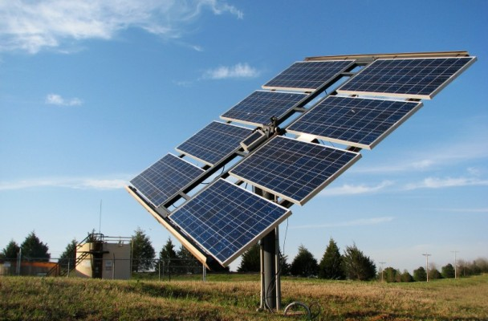
Baterie słoneczne

Slide 10
Turbiny wiatrowe

Slide 11
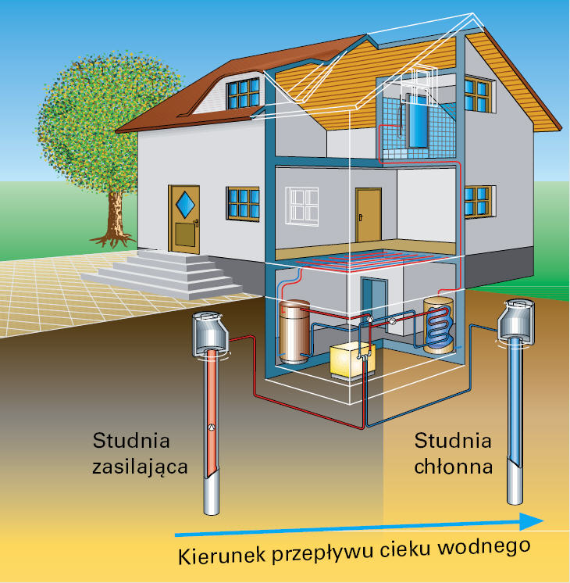
Do jednych z nowszych rozwiązań należą pompy ciepłaumożliwiają wykorzystanie zasobów energii naturalnej, której nieskończonymi źródłami są: powietrze atmosferyczne, grunt, woda powierzchniowa lub podziemna. Urządzenia te pobierają energię cieplną z jednego z wymienionych powyżej źródeł i przenoszą ją do budynku.

Slide 12
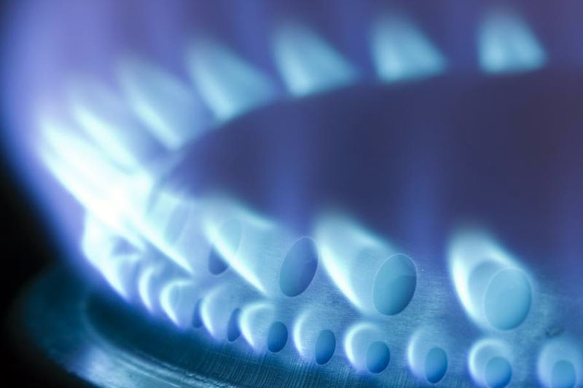
„Ja” w szczególności przybliżę wam jeszcze jedno z wielu źródeł energii odnawialnej. Opowiem wam o biogazie i fermentacji. Pokaże wam też zdjęcia z wycieczki, na która zabrałem osoby które zgodziły się dołączyć do mojego wspaniałego projektu!

Slide 13
Biogaz jest produktem fermentacji beztlenowej związków pochodzenia organicznego, zawierających celulozę, białko, węglowodany, skrobię

Slide 14
Związki te występują w odpadach komunalnych pochodzenia biologicznego, w ściekach komunalnych i przemysłu rolno-spożywczego, a także w odchodach zwierząt.

Slide 16
A tak wygląda nasza wytwórnia biogazu! Oczyszczalnia ścieków w Pleszewie (Zielona Łąka)

Slide 17
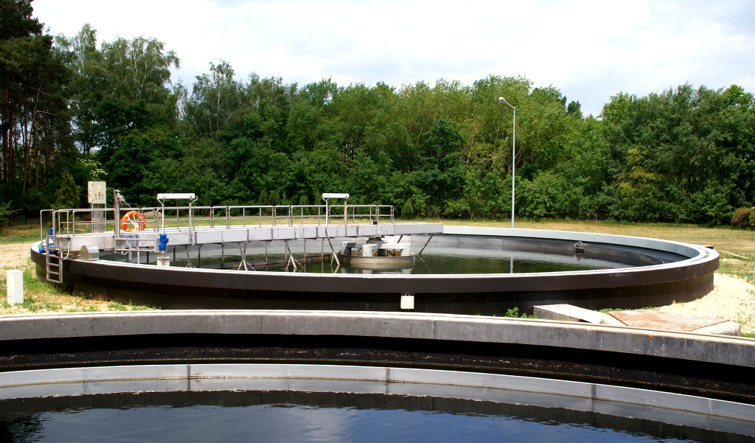

Slide 18
A tak pracowaliśmy!

Slide 19
… wszyscy z dużym zaangażowaniem

Slide 20
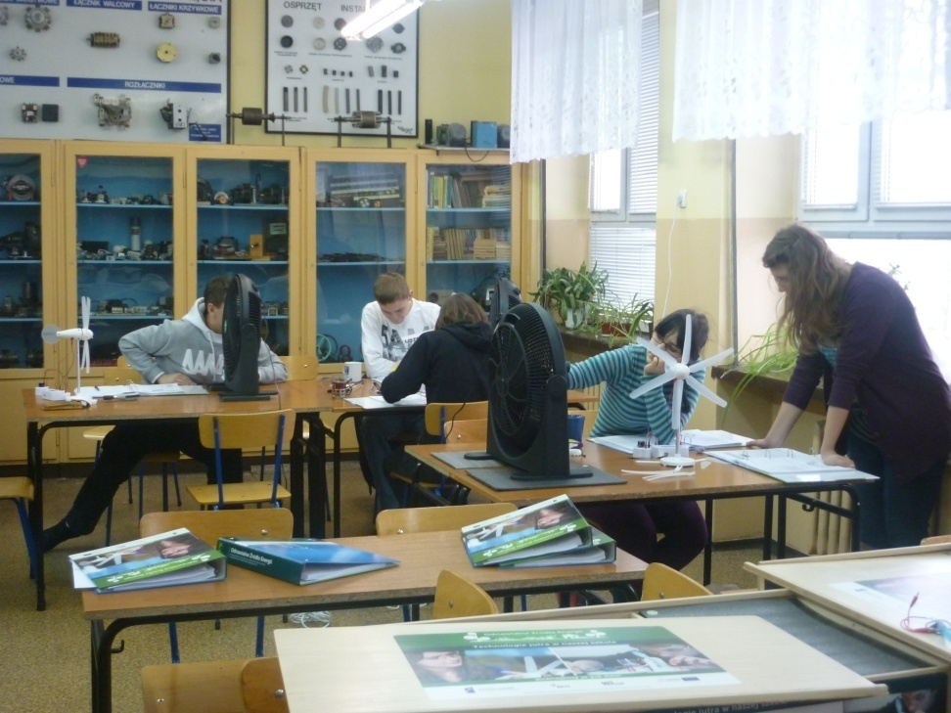

Slide 22
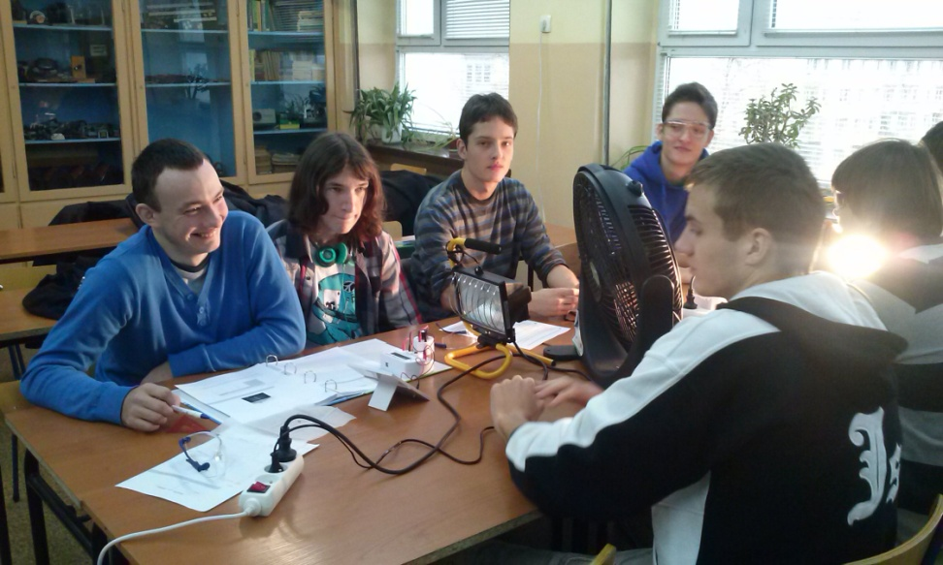

Slide 23
Praktykę odbyliśmy w przedsiębiorstwie komunalnym w pleszewie

Slide 24
Zapoznaliśmy się dokładnie ze strukturą firmy

Slide 25
Poznaliśmy cały proces technologiczny oczyszczania ścieków komunalnych, a na koniec sprawdziliśmy efekt finalny tego procesu w laboratorium.

Slide 26
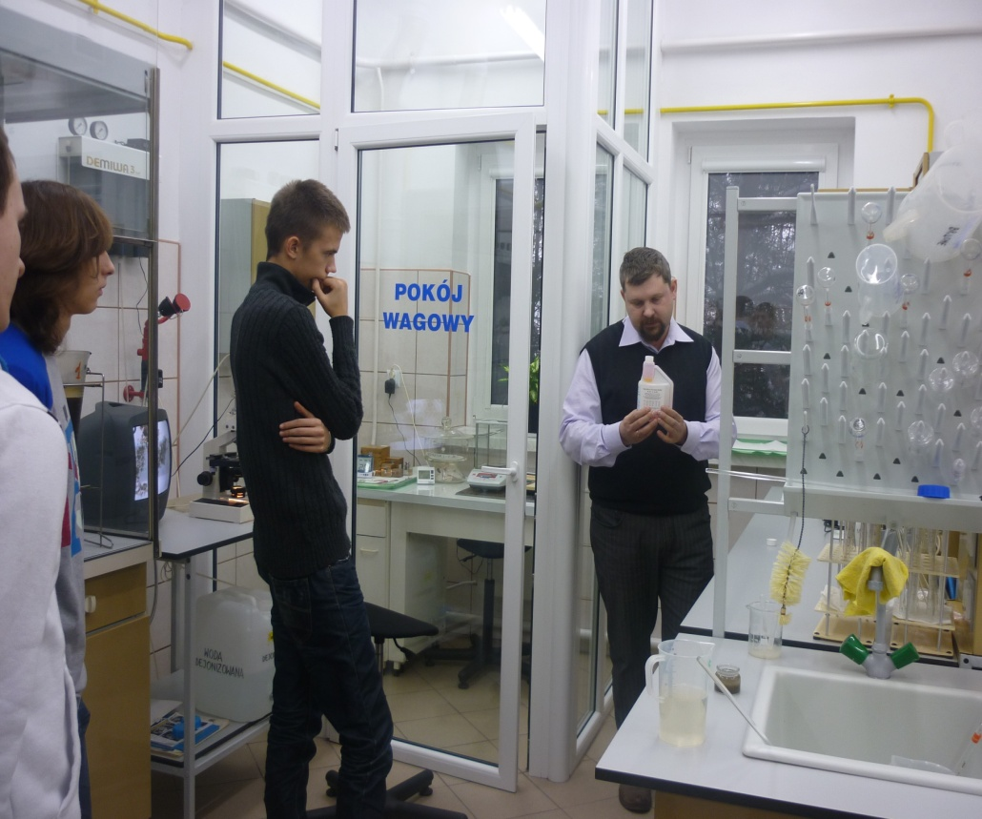

Slide 27
Na koniec praktyki wspólne zdjęcia

Slide 28
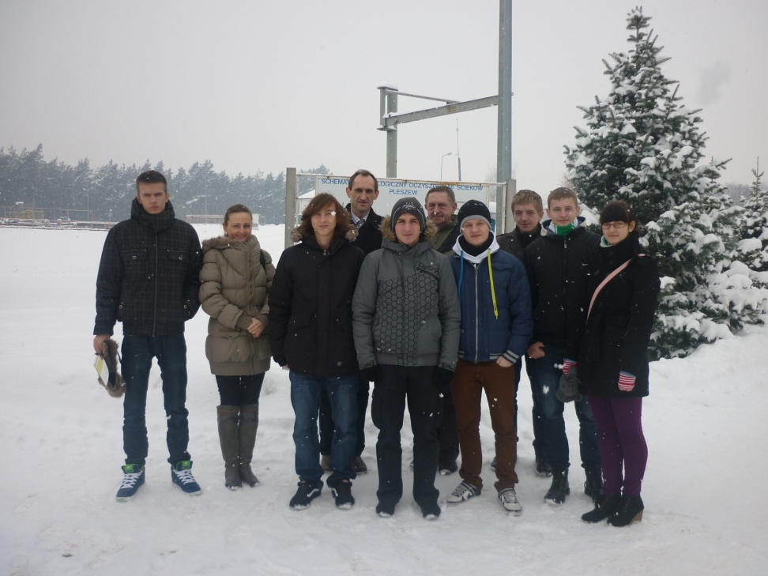

Slide 29
Efekty naszej pracy w ramach realizowanego projektu OZE prezentowaliśmy gimnazjalistom w czasie „Dni otwartych drzwi” w naszej szkole.

Slide 30
Widzowie wykazywali duże zainteresowanie

Slide 31
Wszyscy prezentowali efekty swojej pracy- generatory wiatrowe

Slide 32
Fotoogniwa

Slide 33
Fotoogniwa źródłem energii elektrycznej do hydrolizy wody

Slide 34
Ogniwa paliwowe

Slide 35
Zadowolony Marek, udało się

Slide 36
Prezentacja naszej pracy w ramach realizowanego projektu OZE stanowiła jeden z głównych punktów promocji szkoły w czasie „Dni otwartych drzwi”

Slide 37
W skład naszej grupy weszli: Jagoda Bartczak

Slide 38
Magda Jodłoś

Slide 39
Paweł Grzegorzewski

Slide 40
Paweł Mielcarek

Slide 41
Jakub Grabowski

Slide 42
Jacek Rabiak

